Slide 1




TRƯỜNG TH & THCS ĐÔNG HẢI 2
CHÀO MỪNG CÁC THẦY CÔ GIÁO
TỚI DỰ TIẾT HOẠT ĐỘNG TRẢI NGHIỆM
LỚP: 5A1
Giáo viên: Võ Thị Huyền Anh

Slide 2

KHỞI ĐỘNG

Slide 3
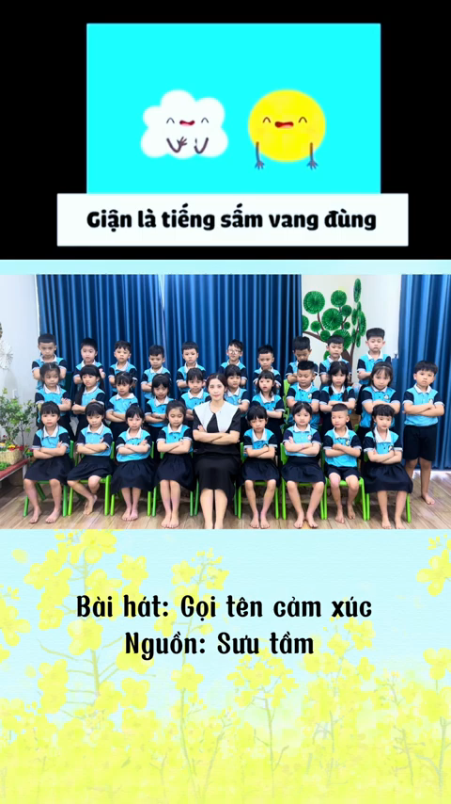

Slide 5
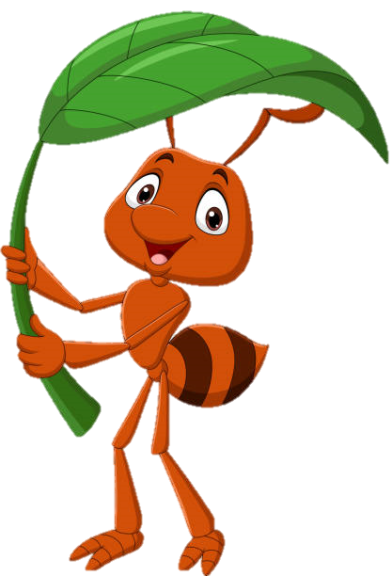
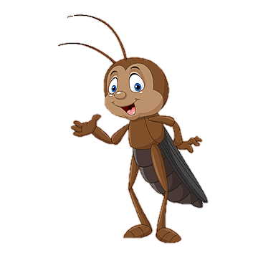
Bài hát đã gọi tên những cảm xúc nào?
Vui, buồn, giận

Slide 7
Thảo luận xây dựng Bí kíp kiểm soát cảm xúc theo gợi ý:
Xác định các cảm xúc cần kiểm soát;
Nêu những việc cần làm để kiểm soát cảm xúc.

Slide 8
Thảo luận xây dựng Bí kíp kiểm soát cảm xúc theo gợi ý:
Xác định các cảm xúc cần kiểm soát;
Nêu những việc cần làm để kiểm soát cảm xúc.

Slide 9





Slide 10
Thảo luận xây dựng Bí kíp kiểm soát cảm xúc theo gợi ý:
Xác định các cảm xúc cần kiểm soát;
Nêu những việc cần làm để kiểm soát cảm xúc.

Slide 11
Các cảm xúc cần kiểm soát: Buồn bã,
lo lắng, tức giận, vui vẻ, hào hứng, sợ hãi…
- Những việc cần làm để kiểm soát cảm xúc: Hít thở sâu, thả lỏng cơ thể, ngồi thiền, đi dạo, đếm từ 1-10, tập thể dục, chơi thể thao, đọc sách, xem phim hài, đi ngủ, đi du lịch…

Slide 12
* Tiêu chí đánh giá:
- Những cách đã nêu giúp kiểm soát cảm xúc hiệu quả.
- Bí kíp trình bày rõ ràng, sáng tạo
- Cách giới thiệu bí kíp hấp dẫn, lôi cuốn, dễ hiểu.

Slide 13
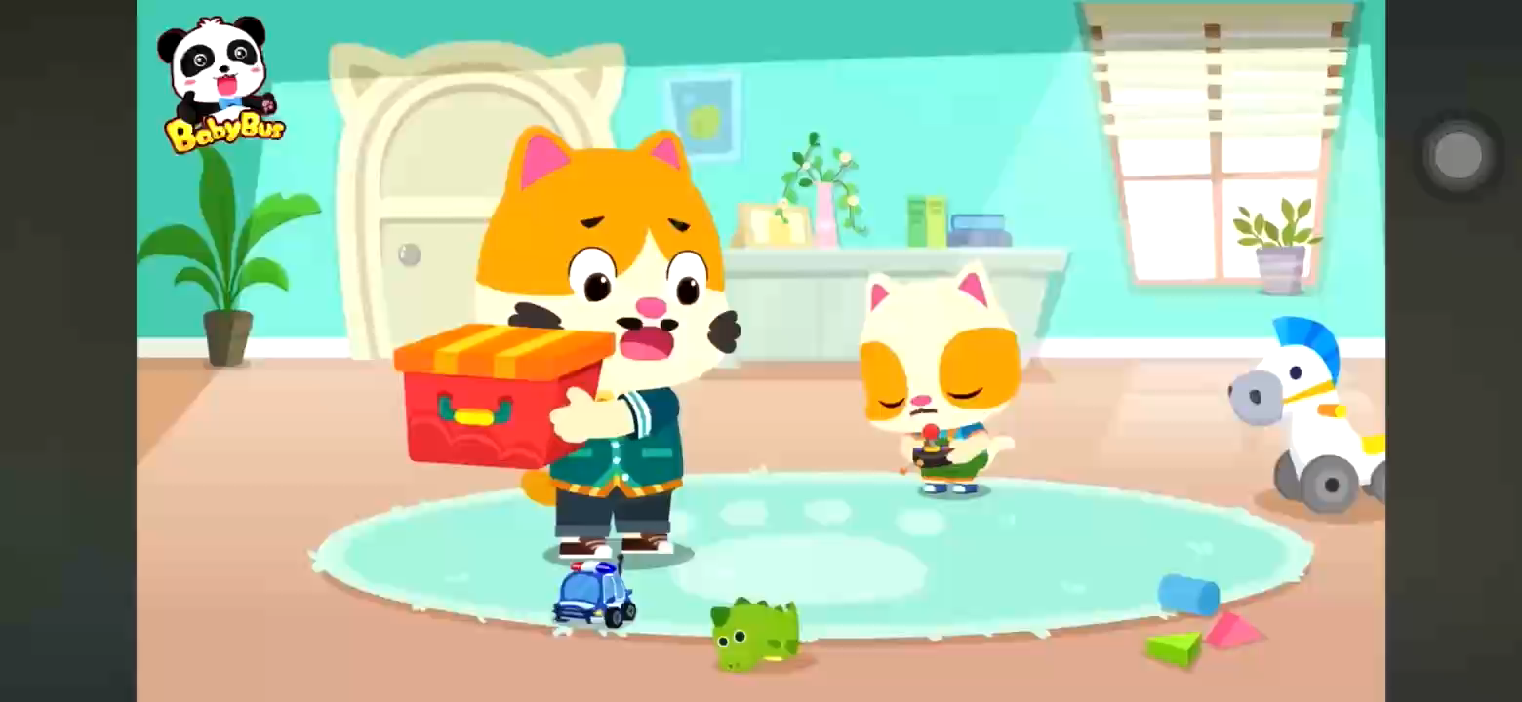

Slide 14
* Tiêu chí đánh giá:
- Những cách đã nêu giúp kiểm soát cảm xúc hiệu quả.
- Bí kíp trình bày rõ ràng, sáng tạo
- Cách giới thiệu bí kíp hấp dẫn, lôi cuốn, dễ hiểu.

Slide 15

Trò chơi: Diễn viên nhí

Slide 16
* Tiêu chí đánh giá:
- Xử lí tình huống hiệu quả.
- Diễn xuất tự nhiên, thể hiện đúng cảm xúc của nhân vật.

Slide 18
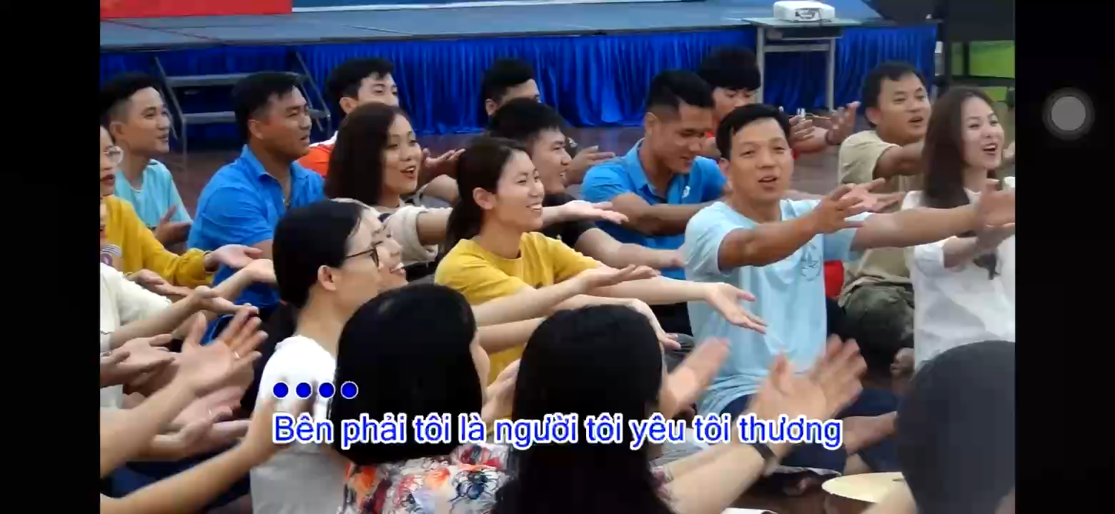

Slide 20

HẸN GẶP LẠI CÁC EM
Ở TIẾT HỌC SAU!

